Slide 1

数据可视化 公共自行车
莊子寬 高省熏 浦皓天 申秀珍
https://github.com/chuang091/VisualizationFinal

Slide 2



背景介绍
系统：YouBike 2.0
移动式：否
地区：台湾北中南皆有
研究范围：台北市
站点数量：约为1500
单车数量：约3万辆
设立时间：2021迄今

Slide 3
等等 说好的北京呢？
北京 原先计划
台北 现在计划
时间跨度短
数据量处理不易
需要透过Geo Hash解析
其他数据不易取得
时间跨度长
资料量处理较为简单
有明确经纬度
以有其他数据

Slide 4
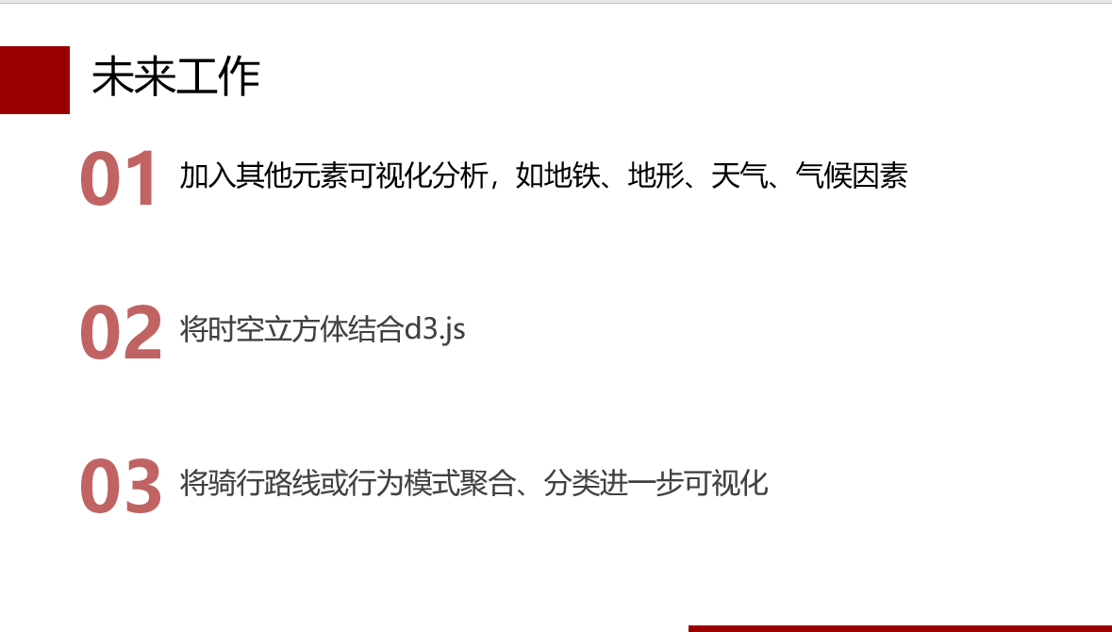
期中汇报画的饼吃得下吗？

Slide 5



站点增设表
供给需求分析
需求计算
气候数据表
气候需求分析
筛选平日最大
O-D数据
(Origin Destination)
晴朗春天平日
时空立方体分析
热门路线分析
空间聚合
建立Graph
站点依赖关系分析
以20分钟区隔
地铁图
出行时间分析
街道图

Slide 6
成果综理
可视化 | 相关技术 | links
供给需求与气候分析 | Line chart, Bar Chart | https://chuang091.github.io/VisualizationFinal/gsx_merge_linechart
热门路线分析 | Bar chart, Leaflet | https://chuang091.github.io/VisualizationFinal/toproute.html
出行时间分析 | Bar chart, Leaflet | https://chuang091.github.io/VisualizationFinal/2060.html
站点依赖关系分析 | Force directed graph, Pie chart, Leaflet | https://chuang091.github.io/VisualizationFinal/flow.html
时空立方体分析 | Arcgis Pro, Line chart, Arcgis API for JS | https://chuang091.github.io/VisualizationFinal/spaceTimecube.html

Slide 7
结论
证明气候会显著影响出行的需求
并非需求带动供给 反之 供给带动需求
从热门路线、时间分析都可以看出最后一哩路之于共享单车的重要性
时空立方体可以看出一地区的住宅商业使用导向

